Slide 1
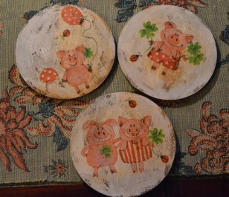
Тема занятия: Декупаж. Подставка под чашку.

Slide 2
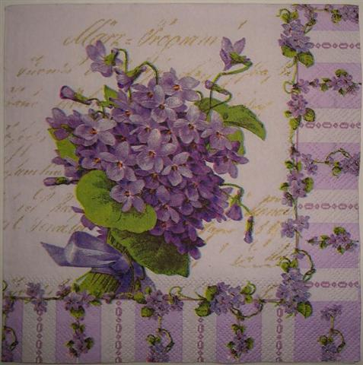
Ребята, мы с вами на прошлых занятиях уже занимались декупажем.
Кто, напомнит, что такое декупаж?
Декупаж – это салфеточная техника.

Slide 3
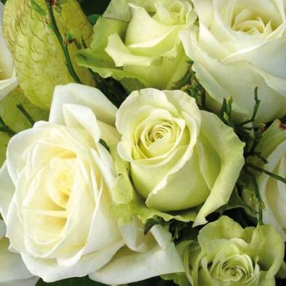
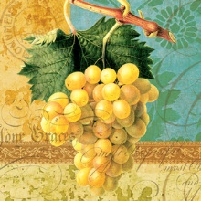
Почему декупаж – это салфеточная техника?
Потому что в настоящее время самым популярным материалом стали салфетки.

Slide 4
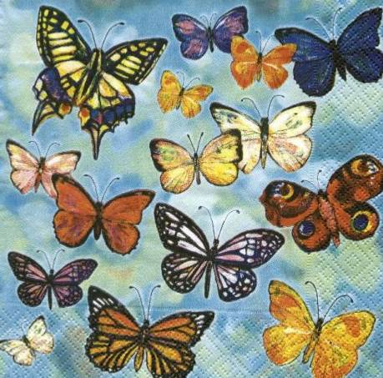
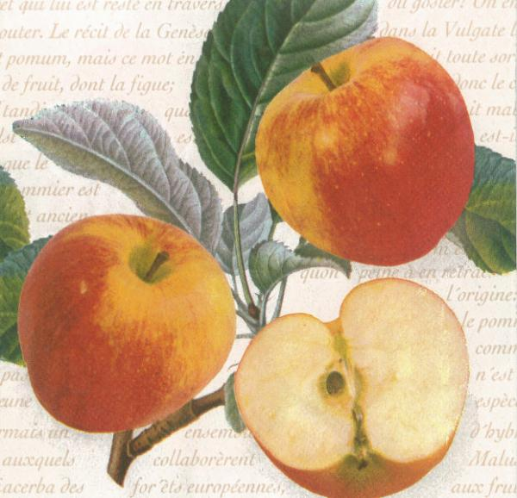
Какие материалы мы используем при выполнении декупажа?
салфетки, клей, губка, ножницы, краски, лак.

Slide 5
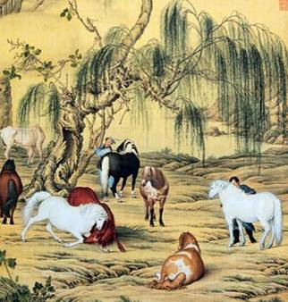
Знаете ли вы, что:
В XII веке китайскими крестьянами была изготовлена тонкая красивая бумага, с помощью которой украшали различные предметы;

Slide 6
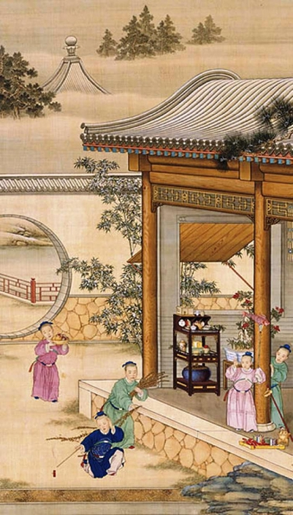
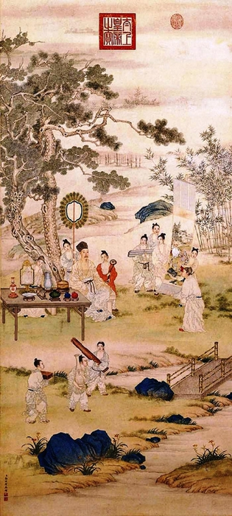

Slide 7
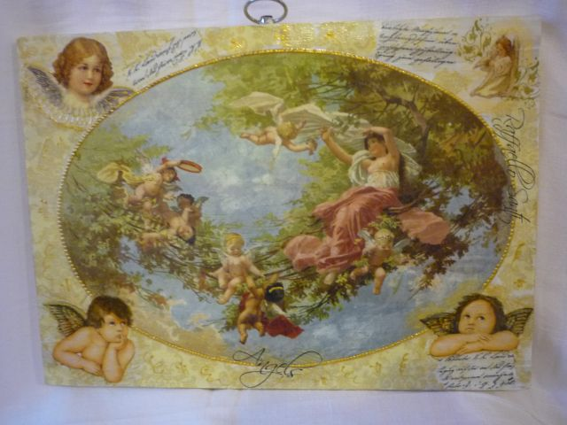
2. Декупаж как искусство получил большую популярность в XVII – XVIII веках;

Slide 8
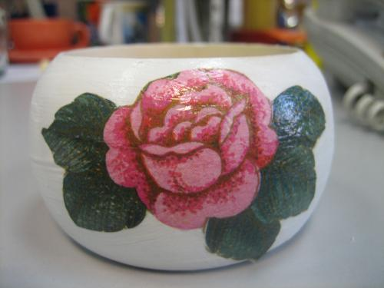
3. В Англии на изделиях в технике декупаж использовали до 30 – 40 слоев лака.

Slide 9
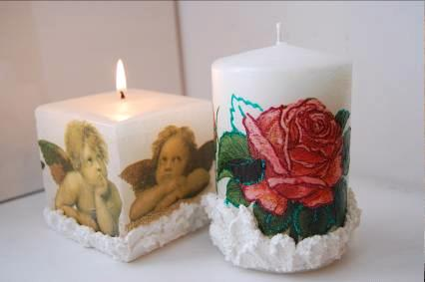
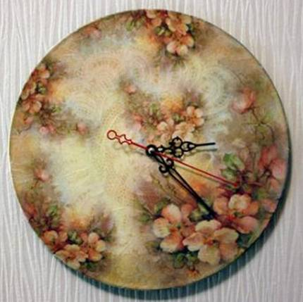
В настоящее время больше используется в декупаже салфетки. Что же может быть украшено с помощью салфеток:

Slide 10
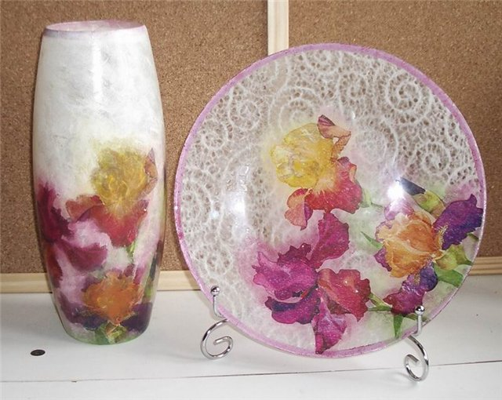
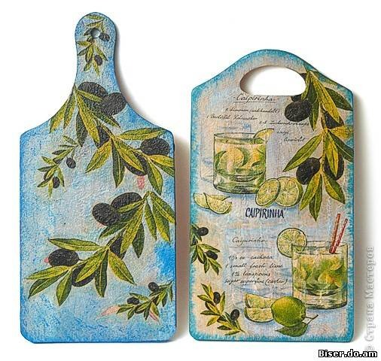
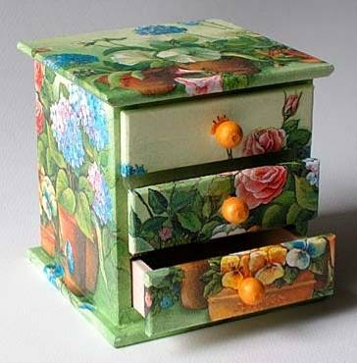
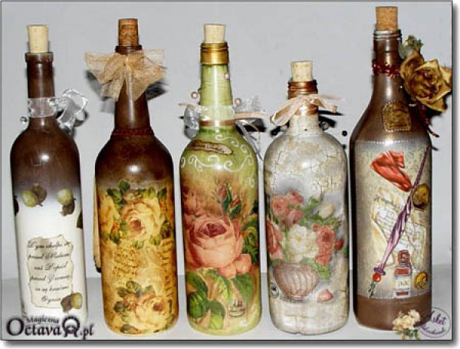

Slide 11
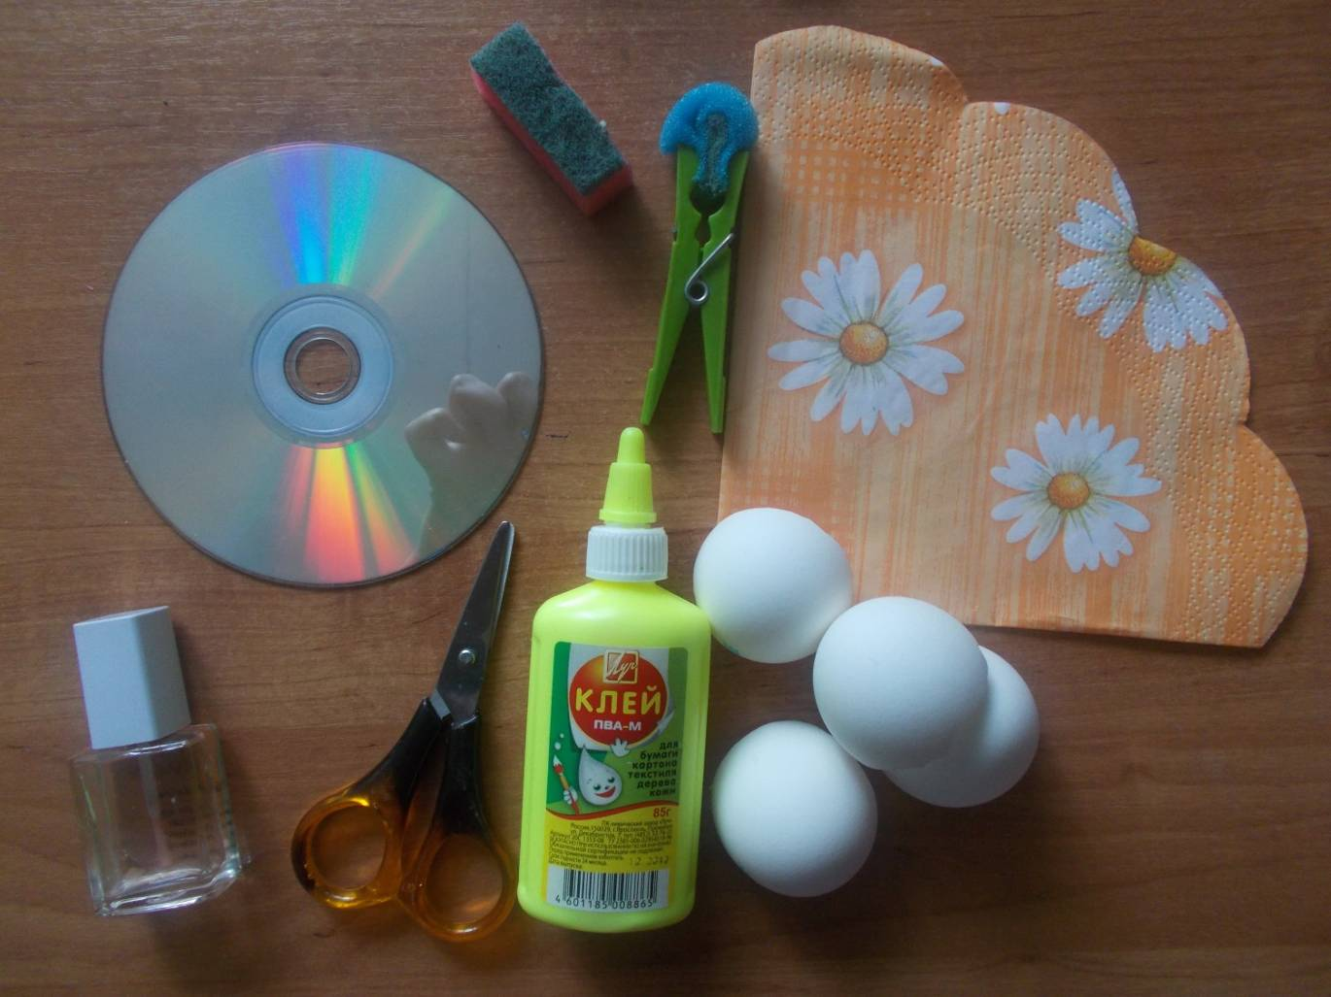
Для этого нам потребуется:

Slide 12
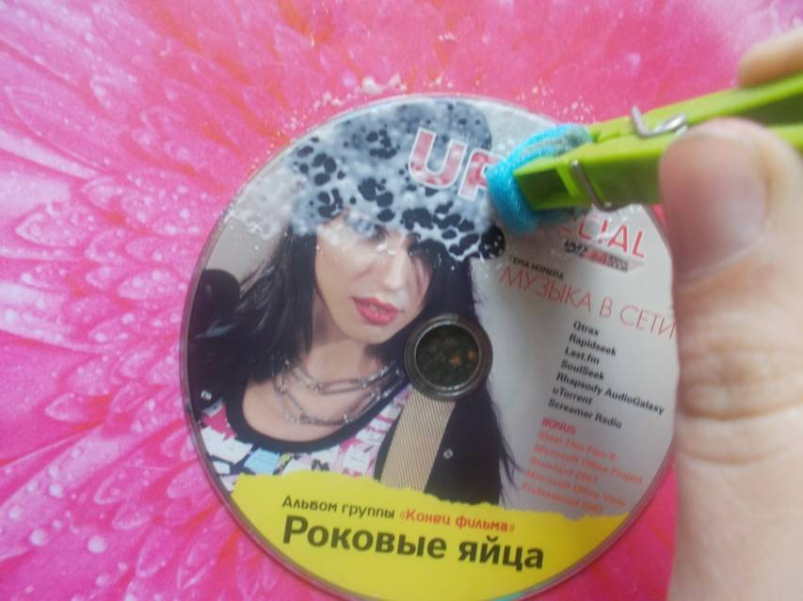
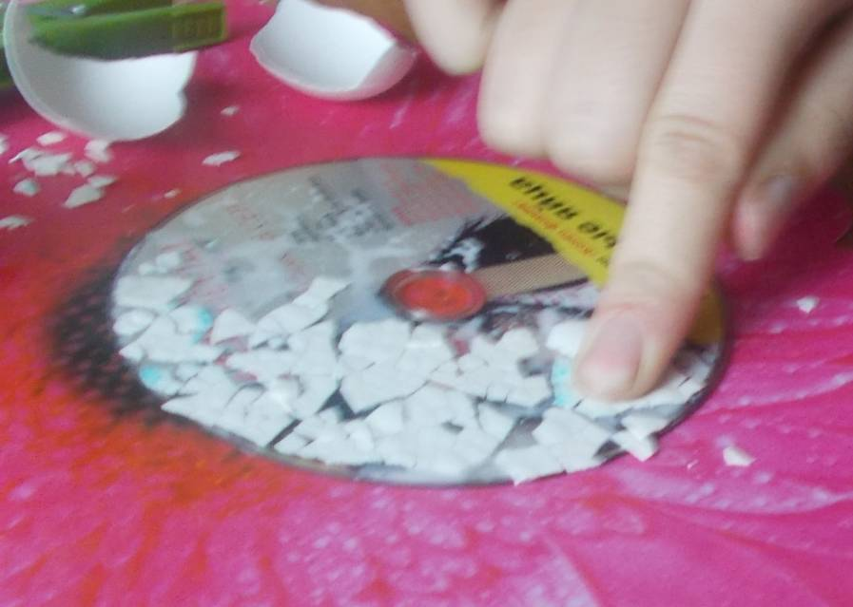
Вот теперь мы готовы приступить, берем диск, клей и губку с прищепкой, чтобы не испачкаться держимся за прищепку. Наносим губкой на диск клей, разламываем скорлупу на кусочки и покрываем всю основу диска частичками скорлупы.

Slide 13
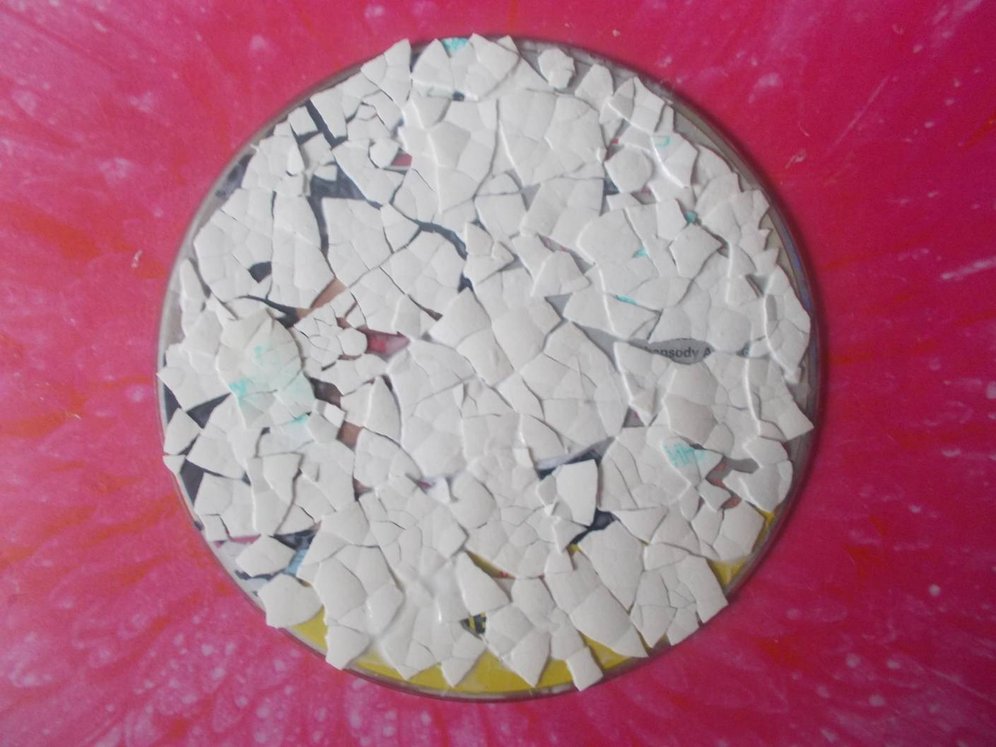
Должно получиться вот так.

Slide 14
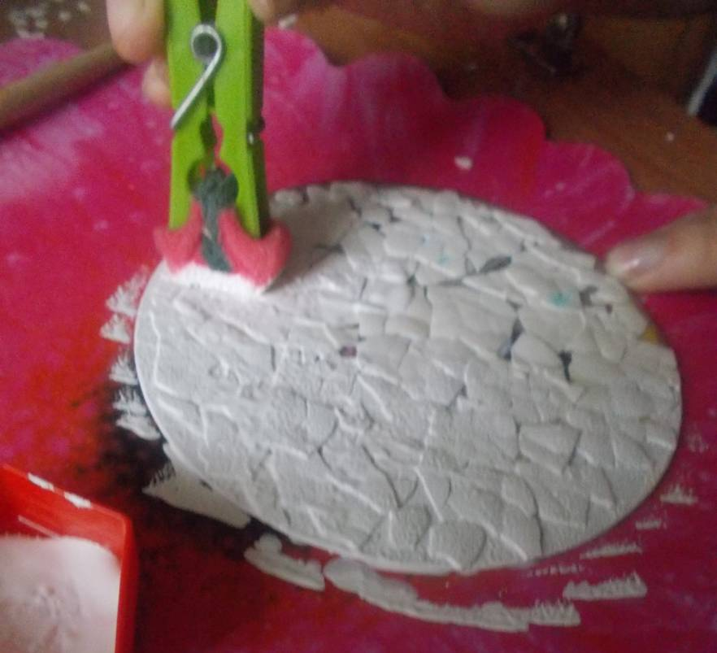
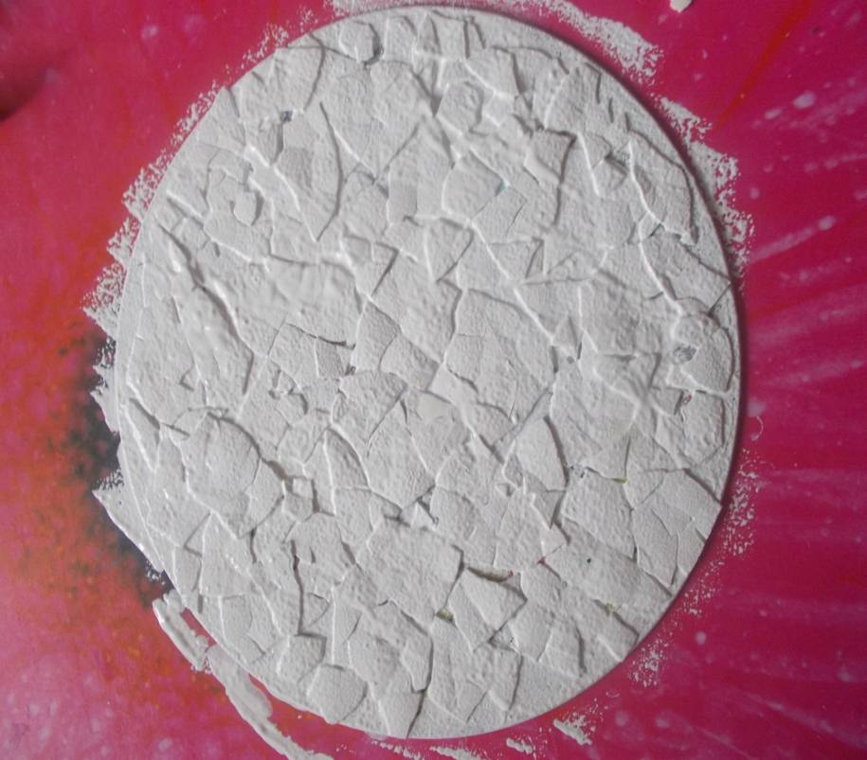
Теперь берем белую гуашь и губку наносим тонким слоем гуашь на всю поверхность яичной скорлупы.

Slide 15
Кроссворд
д | и | с | к
р
а
с
к
а
 | н
к
к | о | р | л | у | п | а
ж
н
и
ц
ы
е
й
о
д
с
т
а
в
к
а
с
г | у | б | к
е | к | у | п | а | ж
и
с
т
ь
л
ф
е
т
к
а
л | а

Slide 16
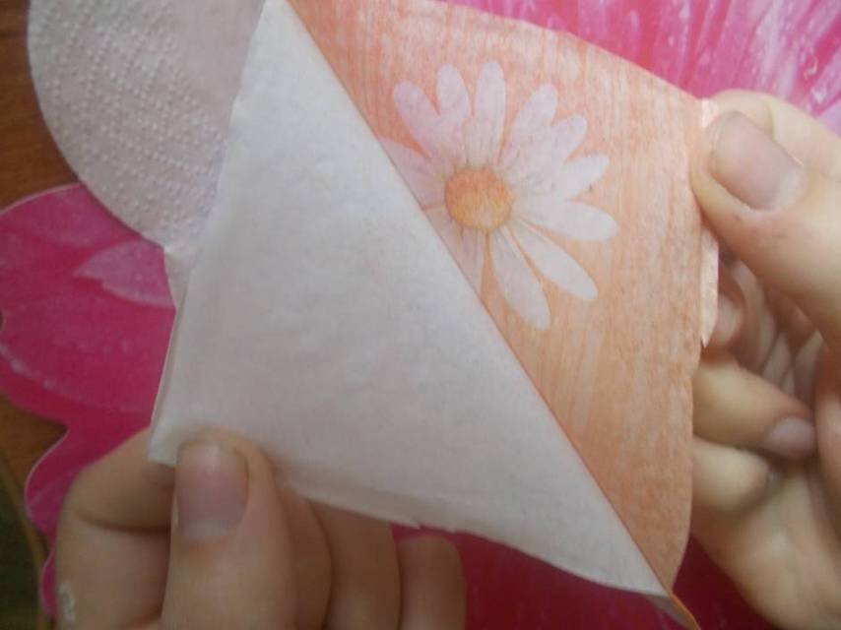
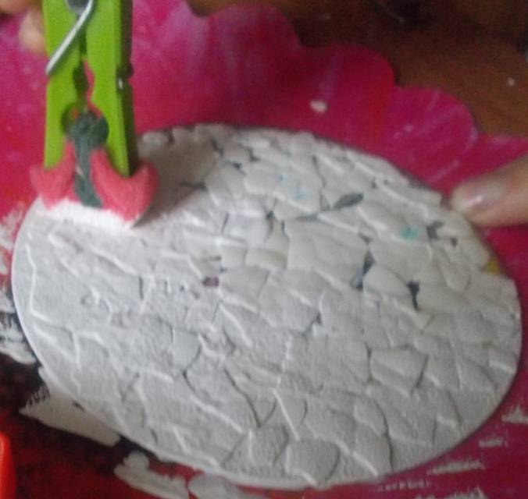
Теперь давайте подготовим салфетку. У каждой салфетки есть два или три слоя, отделяем белые слои, оставляем красивый слой.
Теперь берем губку и поверх грунтовки при хлопающими движениями наносим клей, получается пористая поверхность, наносим салфетку с понравившимся рисунком.

Slide 17
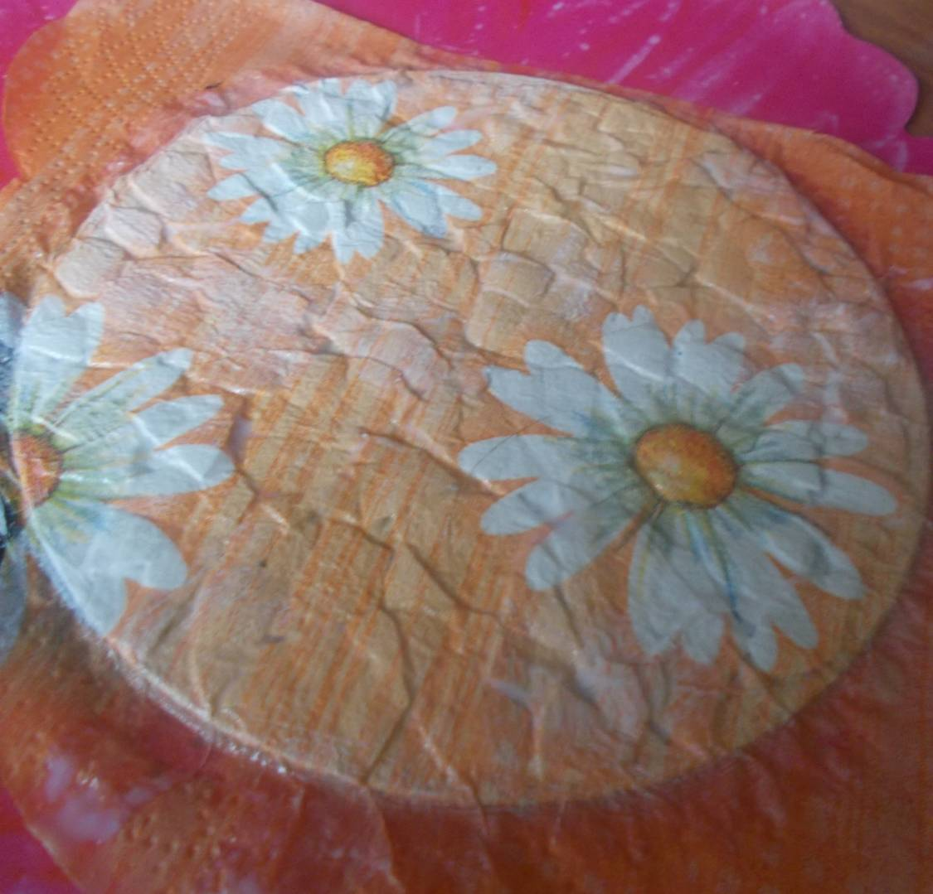
. Аккуратно примакиваем салфетку другой стороной губки, тем самым выбиваем пузырьки скопившимся воздуха.

Slide 18
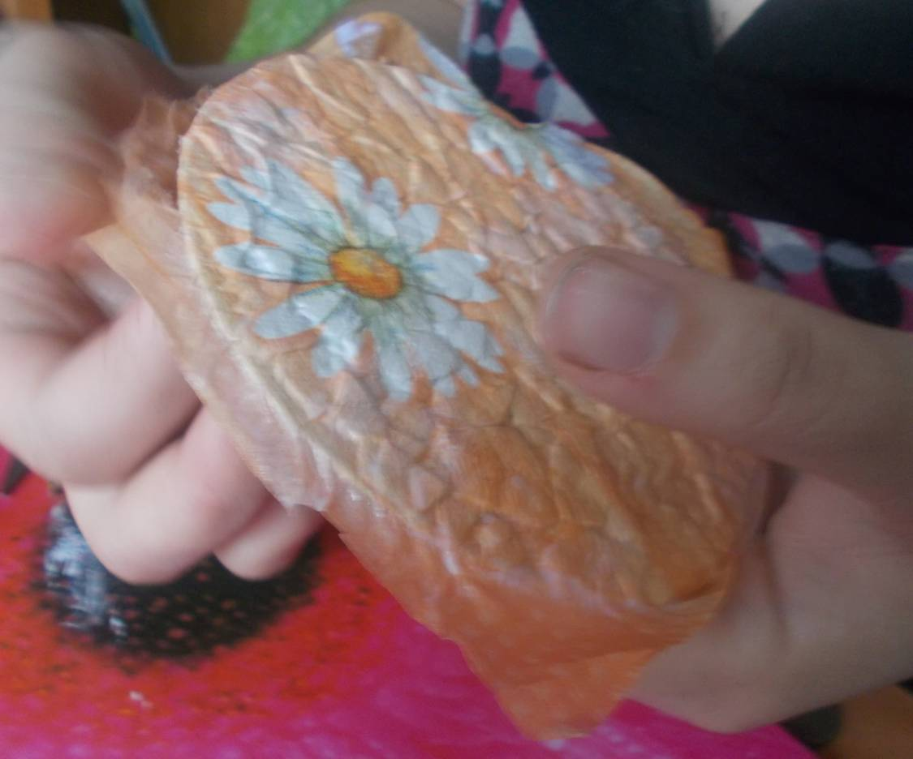
Теперь обрываем лишние части салфетки

Slide 19
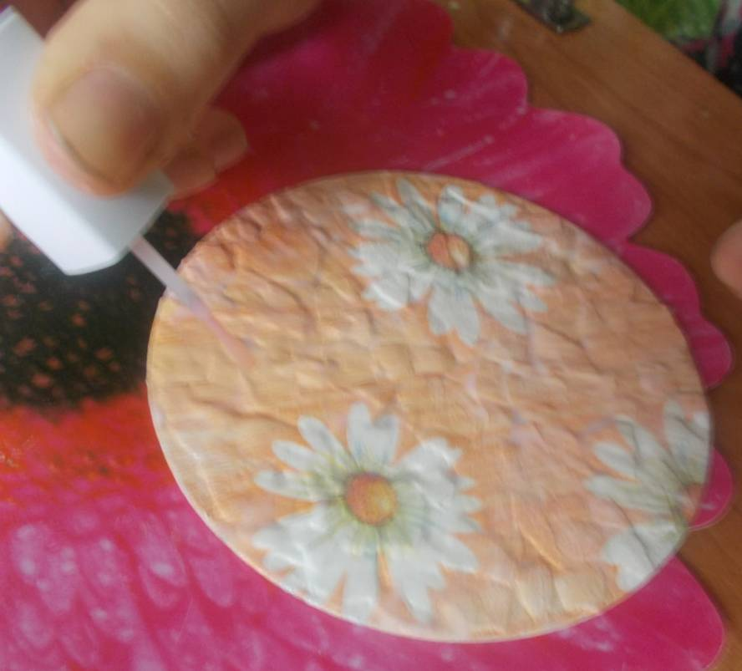
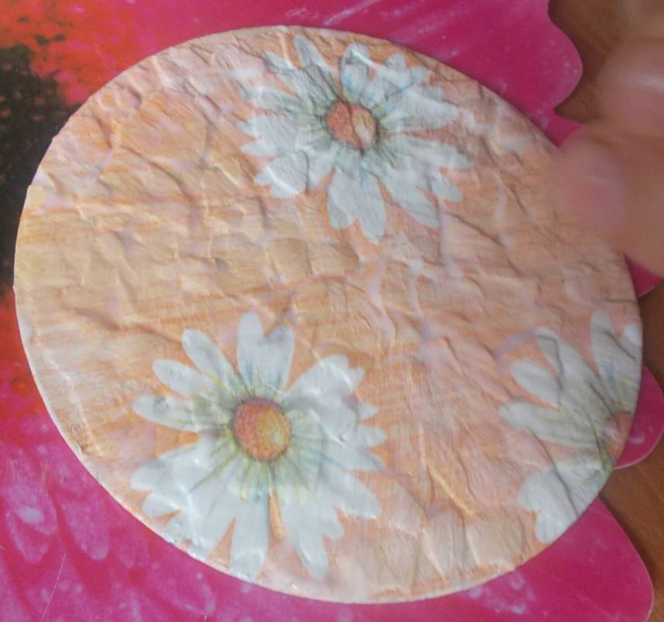
Чтобы подставка под чашку была прочнее, мы ее покрываем лаком, Чем больше слоев, тем прочнее будет подставка. Как только высохнет лак, станут лучше видны очертания скорлупки, что придаст красоту нашей подставки.

Slide 21
Источники:
http://bestgif.su/photo/spasibo/spasibo_za_urok/26-0-8160 - анимашки
http://anothe.ucoz.ru/news/dekupazh_mebeli_i_tkani/2013-03-27-89 - декупаж мебели
http://odamochka.info/dekupazh-risovoj-bumagoj-stekle.html - декпаж посуды
http://www.liveinternet.ru/users/aspire/blog/ - декупаж свечи

